Slide 1
基于飞腾派的Arceos移植 与外设驱动开发
旋转轮椅队
姚宏伟、蒋秋吉，郭天宇
上海建桥学院
指导老师：李明
2024年8月19日
Notes:
我们是上海建桥学院的旋转轮椅队，我们的项目是基于飞腾派的Arceos移植与外设驱动开发

Slide 2
目录
相关背景与前人工作👈
工作量概览
总结

Slide 3
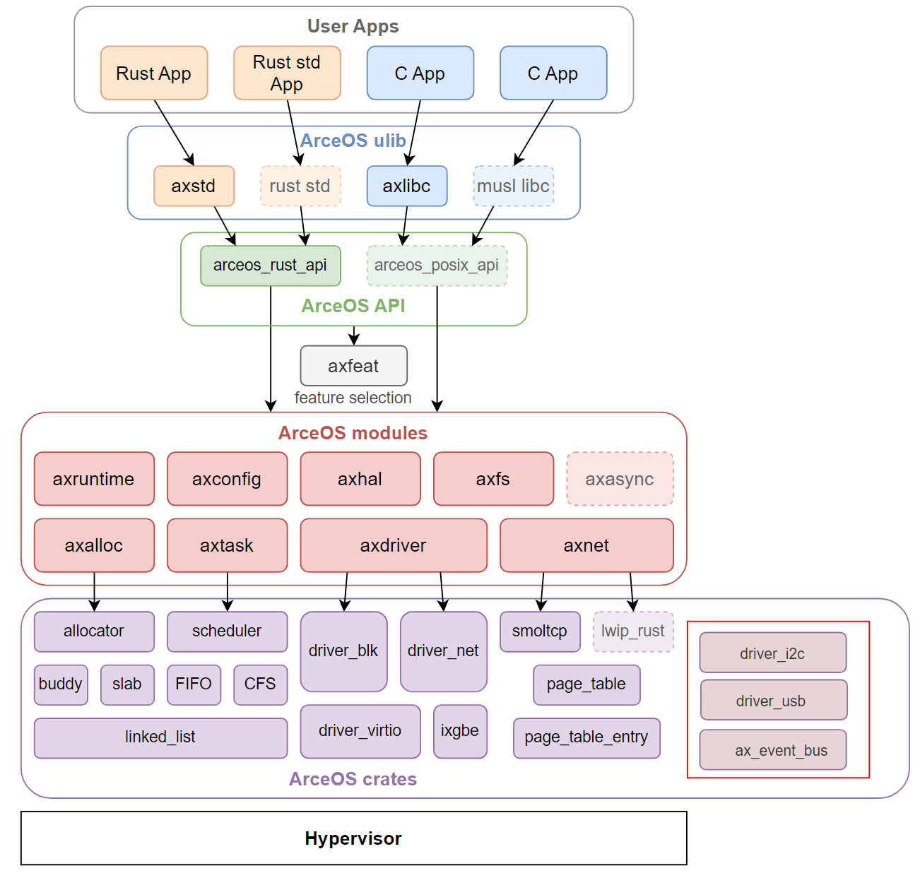
相关背景与前人工作 ——为什么？
业界需要一个可移植性高的USB驱动——业界需要
我正好在参与操作系统相关的科研项目——Arceos也需要一个USB驱动
ArceOS:：清华大学开发的基于rCore发展而来的模块化Unikernel操作系统
Unikernel:上层应用与内核打包在一起，按需求进行编译相关的模块

Slide 4
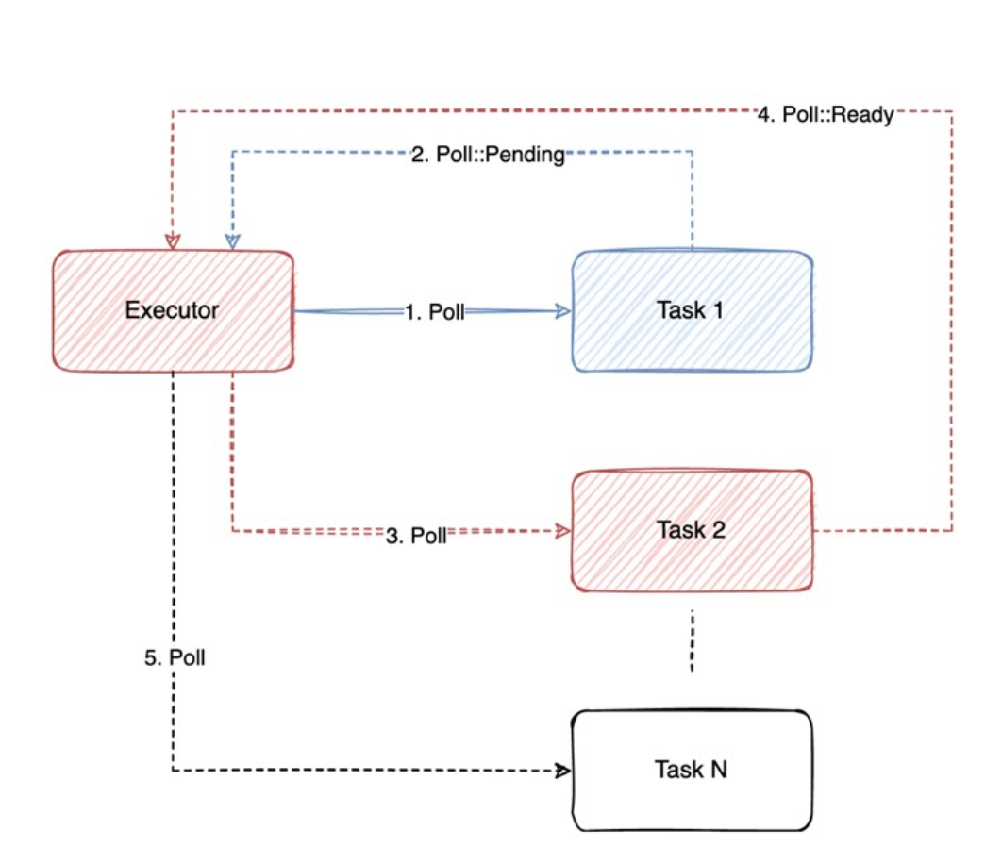
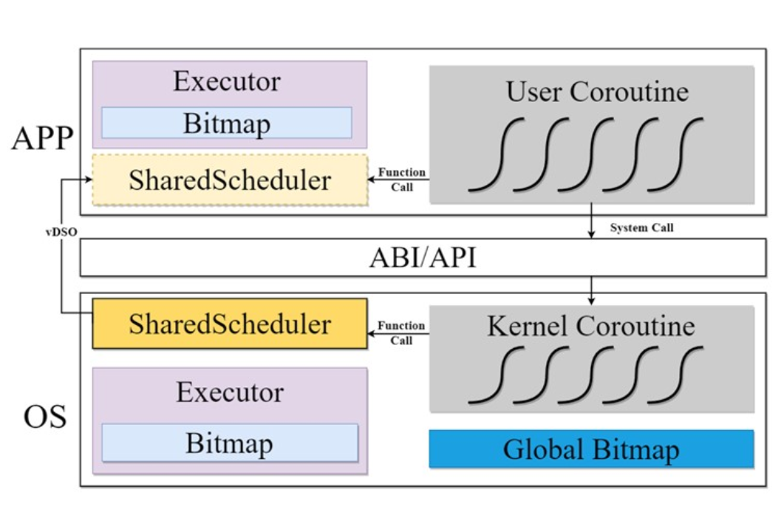
相关背景与前人工作 ——怎么做？
Rust语言本身的编程范式强制我们去思考编程范式——数据导向
异步支持
对于USB，其诞生的初衷就是避免普通io设备频繁中断造成的系统开销
对于异步，其诞生的初衷就是避免阻塞io产生的系统时间片浪费
Rust尤其擅长编写异步程序-用非抢占式协程的方式
我们编写的程序应当终结混乱的驱动现状——跨平台支持

Slide 5

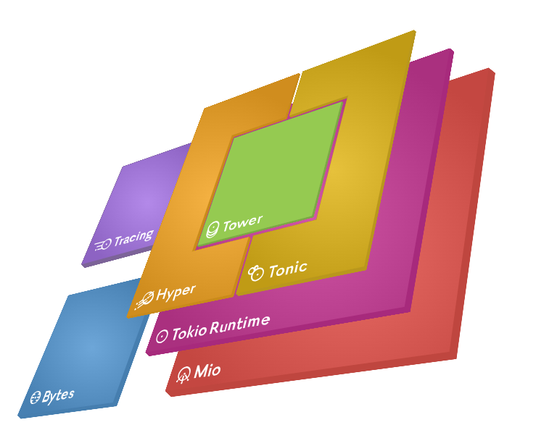

相关背景与前人工作 ——有什么？
异步支持
对于rust，已有一套成熟的异步解决方案
Tokio,embassy,rust-osdev…
跨平台支持
Rust基于LLVM，天生就具备跨平台/操作系统的能力——前提是有std负责底层HAL
但我们在写操作系统，怎么办？——借鉴PolyHAL

Slide 6
目录
相关背景与前人工作
工作量概览👈
总结

Slide 7
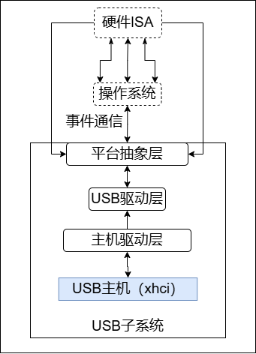
USB主机端驱动
控制器为XHCI——USB3.0
不仅仅是控制器的驱动——而是一整套子系统
分层结构——我们以后可能要支持更多控制器
分层抽象是计算机体系结构的基本思想之一
动态加载——显然，USB设备可视为无限多种
并不需要dll——文件格式是文件系统才需要关心的，我们只要设计接口即可
事件驱动——为了更高效的异步改造
事件模式，同样的，也是普遍的优秀设计

Slide 8
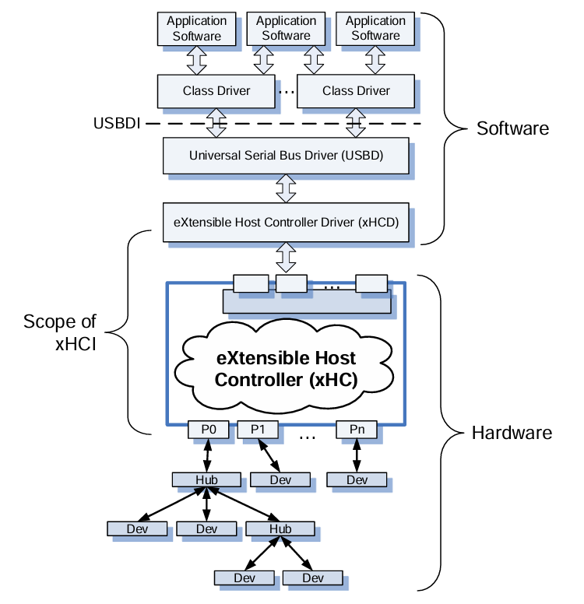
主机驱动层
XHCI控制器是一种USB主机控制器
主机驱动层并非仅支持XHCI，其将主机控制器所需要实现的操作做了一层抽象
我们可以根据XHCI规范文档第四章（Operation Model）进行了XHCI驱动的编写
潜在的问题：XHCI规范会更新，有时候并不向下兼容…

Slide 9
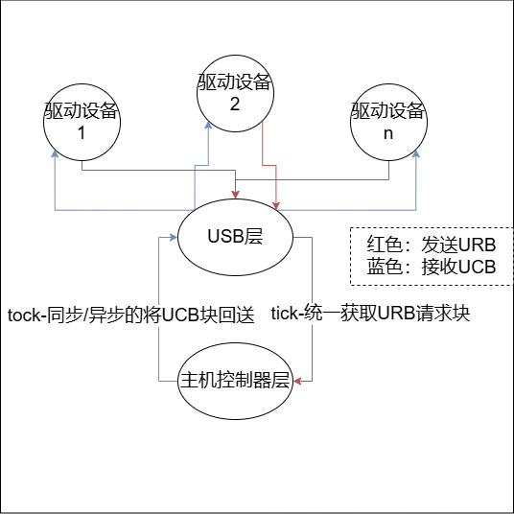
设备驱动层 与 主机驱动层
主机层创建驱动无关的设备抽象
USB层的驱动模块创建驱动有关的设备抽象
驱动设备拥有统一的接口
驱动设备是个状态机
实现上，USB设备本身就应该是个状态机（USB规范）
URB：USB请求事件块
UCB：USB完成事件块

Slide 10
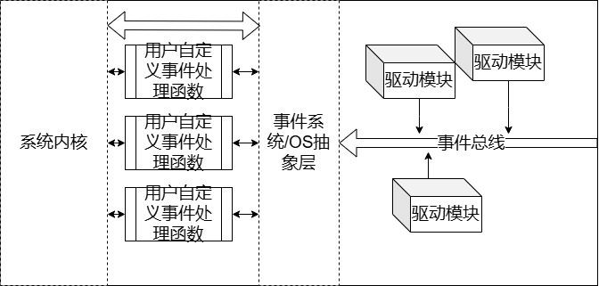
USB驱动层 与 平台抽象层
USB系统与外界几乎隔离
——有些调用无法避免
比如文件系统
数据通过事件传递
——很慢吗？
传递大批量数据时怎么办？
传管道过去，buffer由OS持有
事件模型天生适合异步运行
驱动与内核隔离
可扩展性

Slide 11
平台抽象层(PAL)
PAL=HAL+OSAL
HAL:硬件抽象层
OSAL：系统抽象层
当人们需要将其移植到自己的架构/操作系统时，只要实现以上两者即可
这么做有必要嘛？
泛在操作系统的时代已经来临，这将是计算机体系结构的黄金时代！
——《计算机架构的新黄金时代》

Slide 12
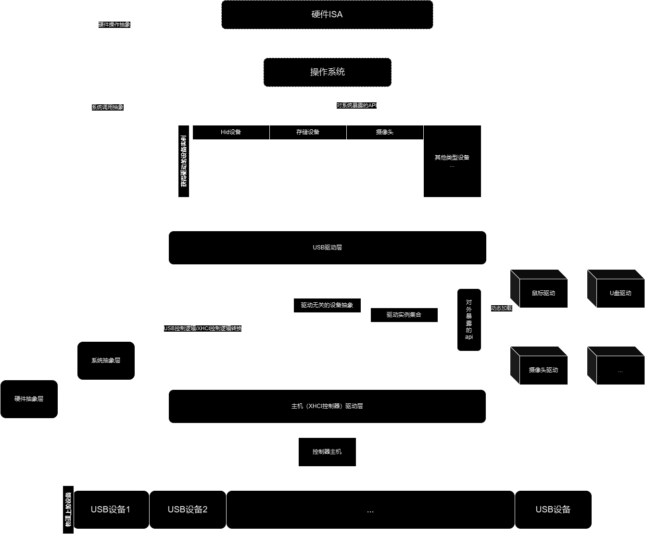

Slide 13
目录
相关背景与前人工作
工作量概览
总结👈

Slide 14
在这么多之后，最终我们得到了什么？
我们得到了一个与架构/操作系统解耦的，可扩展的USB主机驱动系统，
它可以：
移植方便，且跨平台-此前从未有过类似的架构！
甚至大概率可以在裸机上跑！
模块化-可复用性高
不操心底层细节而编写驱动
代码结构符合逻辑，心智负担低
安全可靠
Cargo , run!

Slide 15
答辩时间
——请各位老师评委点评

